Slide 1
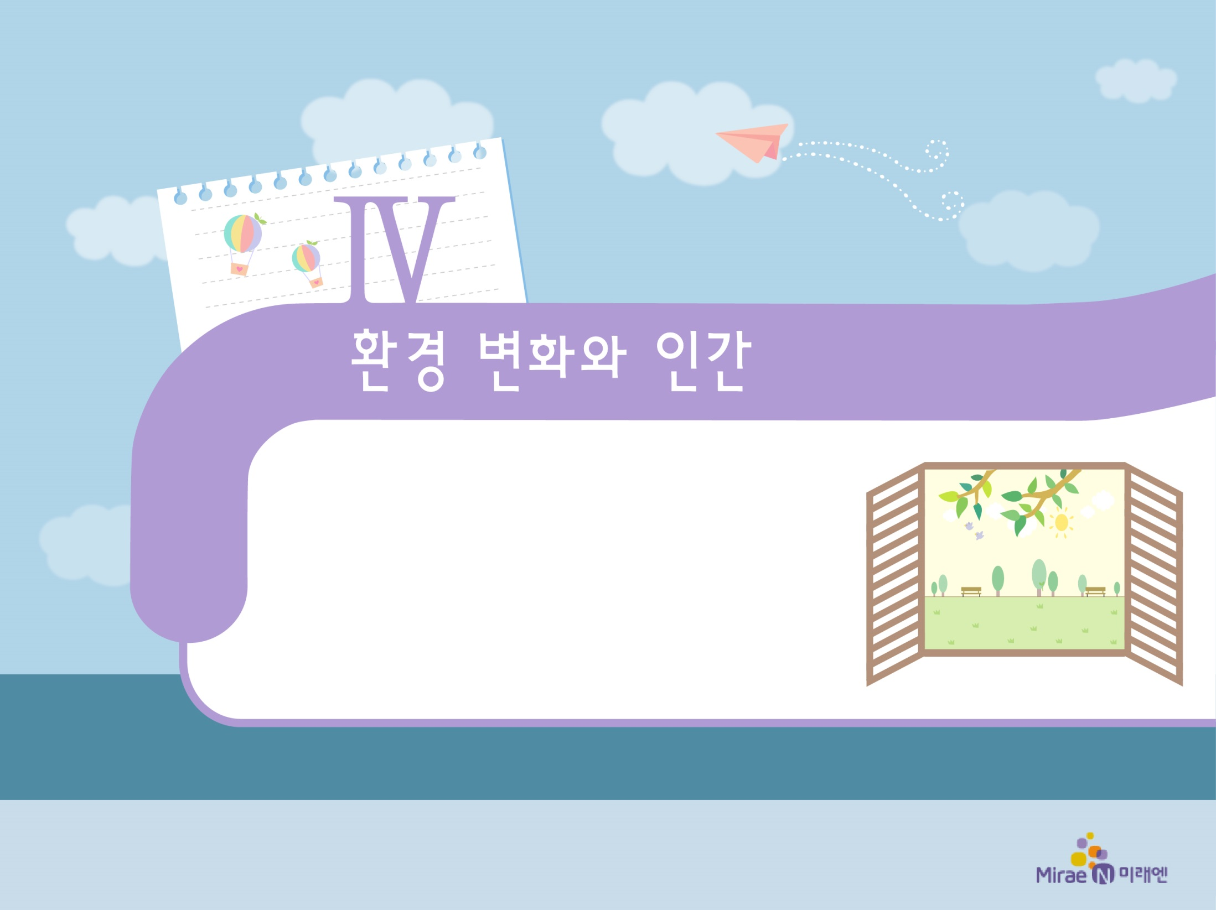
1. 과학 기술의 발달과 정보화
2
공간 정보 기술의 발달

Slide 2


공간 정보 기술의 변화를 살펴보고, 이러한 변화가 인간의 일상생활 및 자연환경 활용에 미친 영향을 파악할 수 있다.

Slide 3
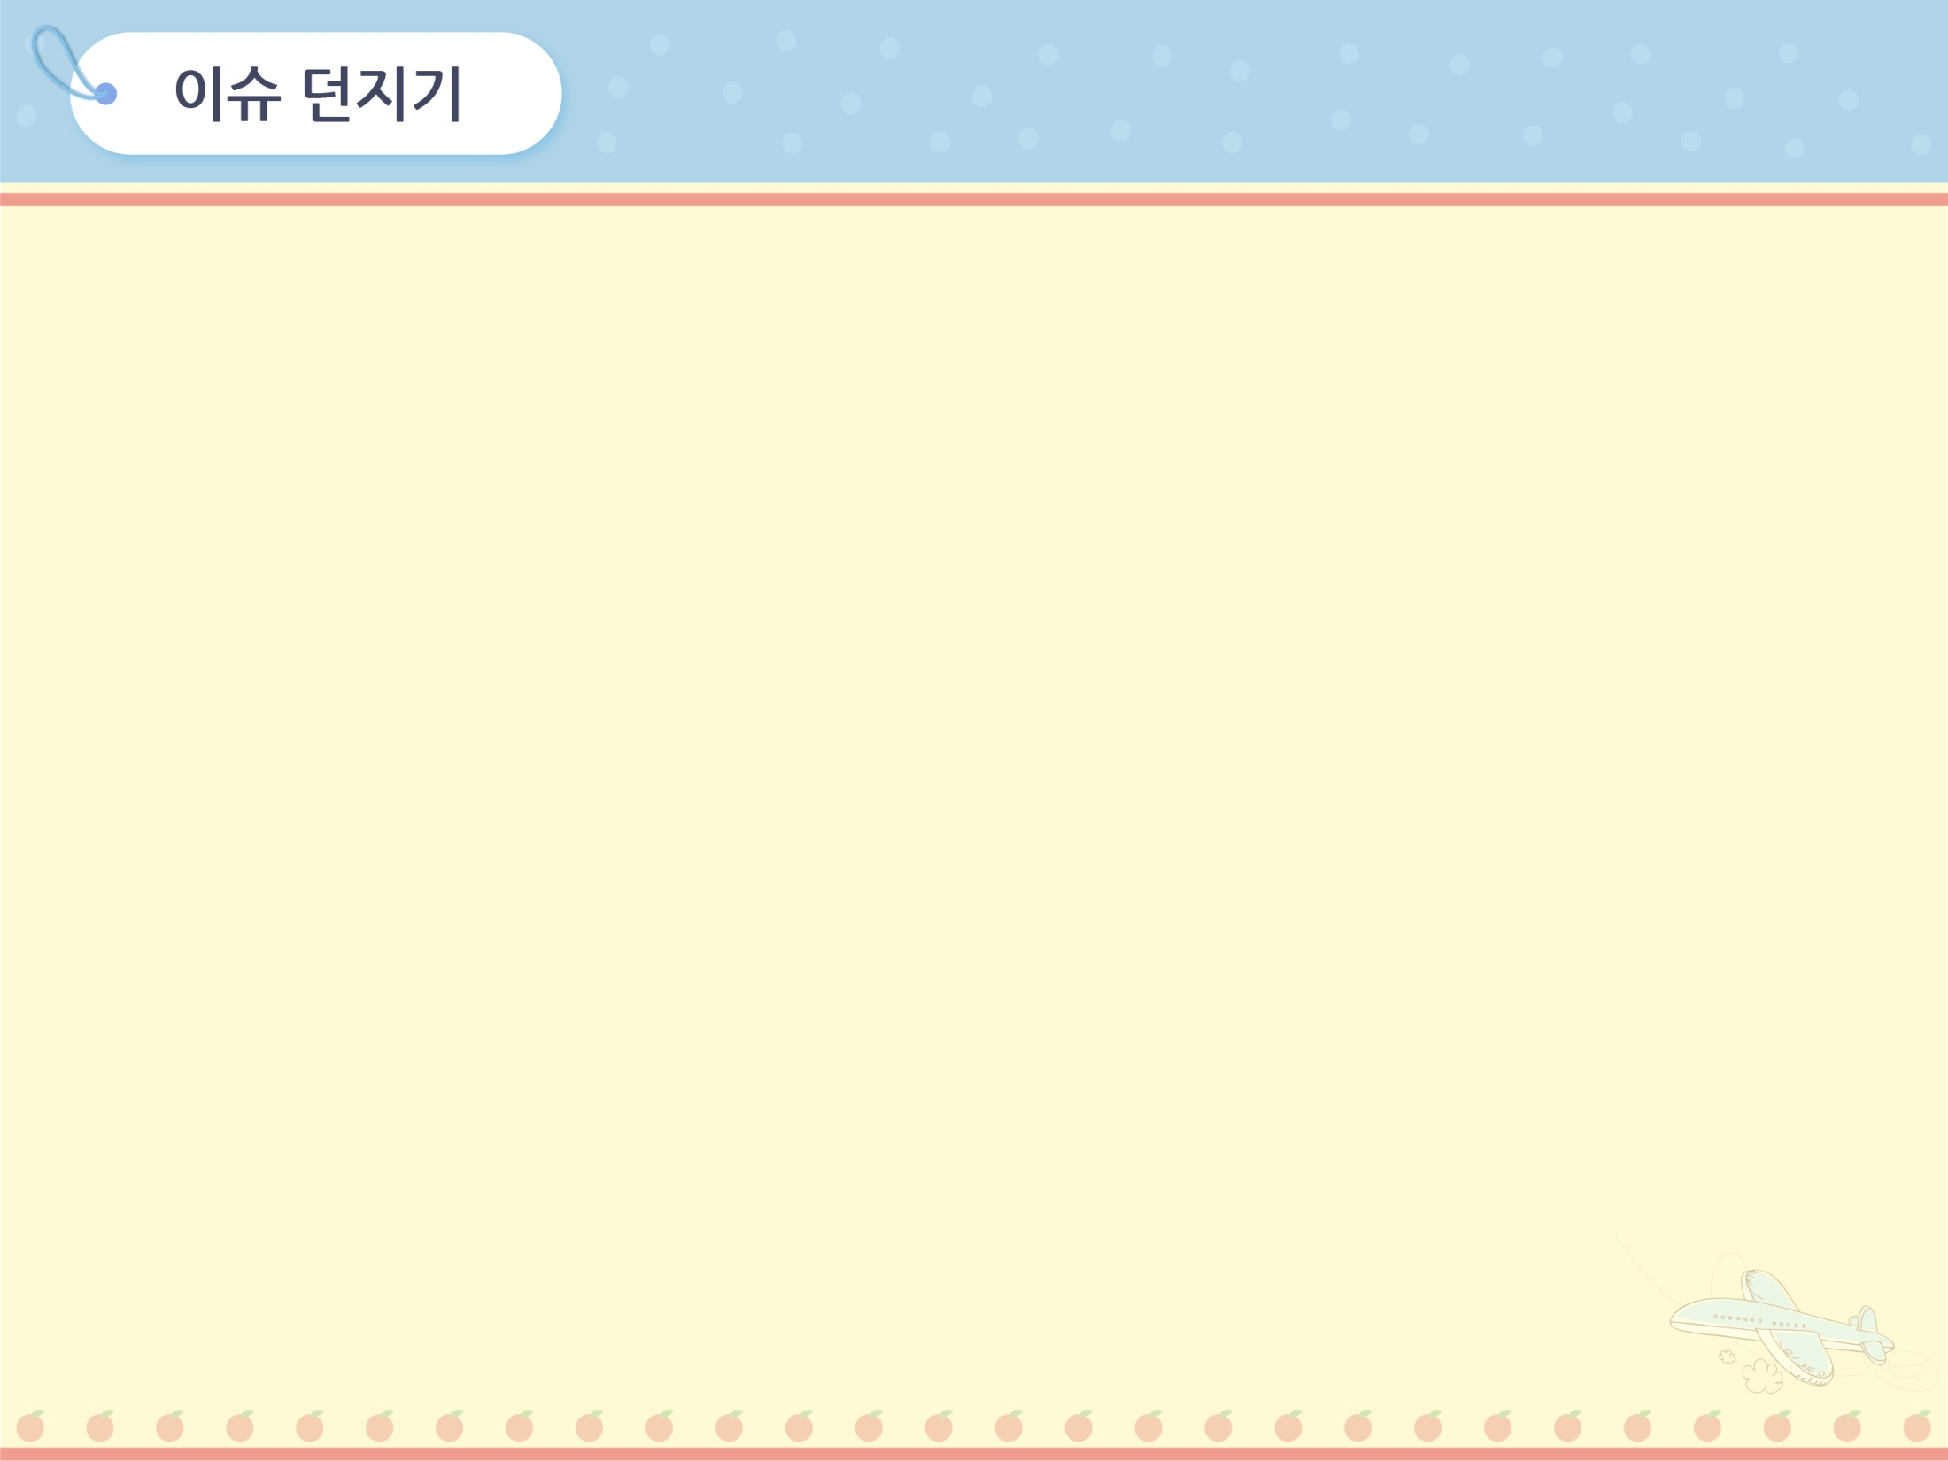
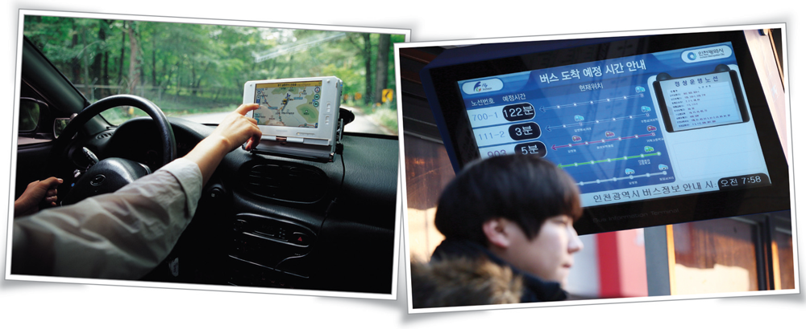

(130쪽)
공간 정보 기술의 발달
2
▲ 운전할 때 네비게이션을 통해 쉽게 목적지를 찾아갈 수 있다.
▲ 대중교통 안내 시스템으로 버스 도착 시간을 알 수 있다.
공간 정보 기술이 바꾸어 놓은 우리 삶의 모습에는
어떤 것이 있을까?

Slide 4

(130쪽)
공간 정보 기술의 발달
2
1. 공간 정보 기술의 변화
① 지리 정보 시스템(GIS): 많은 양의 정보를 신속하게 처리
② 위치 정보 시스템(GPS): 다양한 위치 기반 서비스 제공
③ 인터넷과 휴대용 기기의 발달: 시·공간을 초월하여
공간 정보 활용

Slide 5
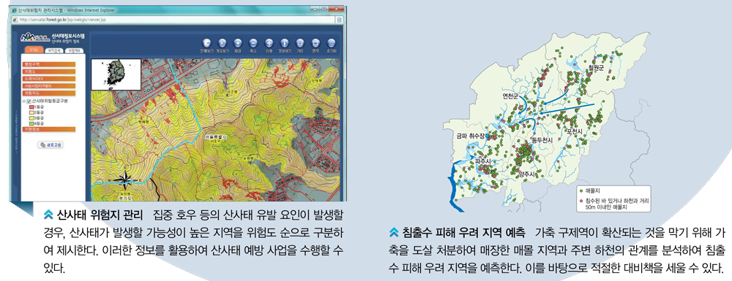
(131쪽)
공간 정보 기술의 발달
2
2. 공간 정보 기술의 활용
① 공공 영역에서의 활용: 국가 기반 시설의 관리,
재난 피해 방재 시스템, 자연 현상 모니터링

Slide 6
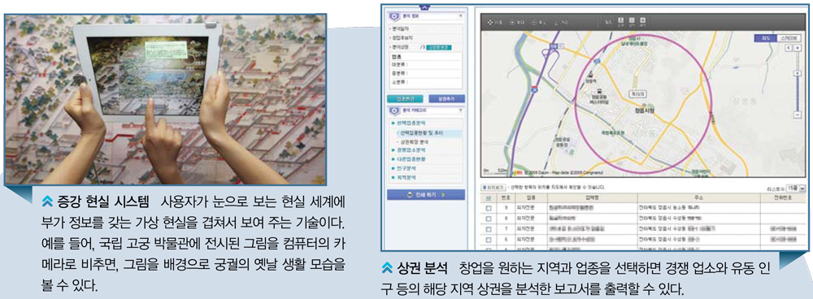
(131쪽)
공간 정보 기술의 발달
2
② 사적 영역에서의 활용: 차량 내비게이션 시스템,
대중 교통 안내 시스템, 인터넷을 통한 입지 분석

Slide 7
(131쪽)
공간 정보 기술의 발달
2
3. 공간 정보 기술의 바람직한 활용
① 문제점: 공간 정보 악용의 위험성, 사생활 침해에 대한
우려가 발생
② 대책: 자료 수집의 제한 등 사생활 침해를 방지하기 위한
제도적 장치 필요

Slide 8
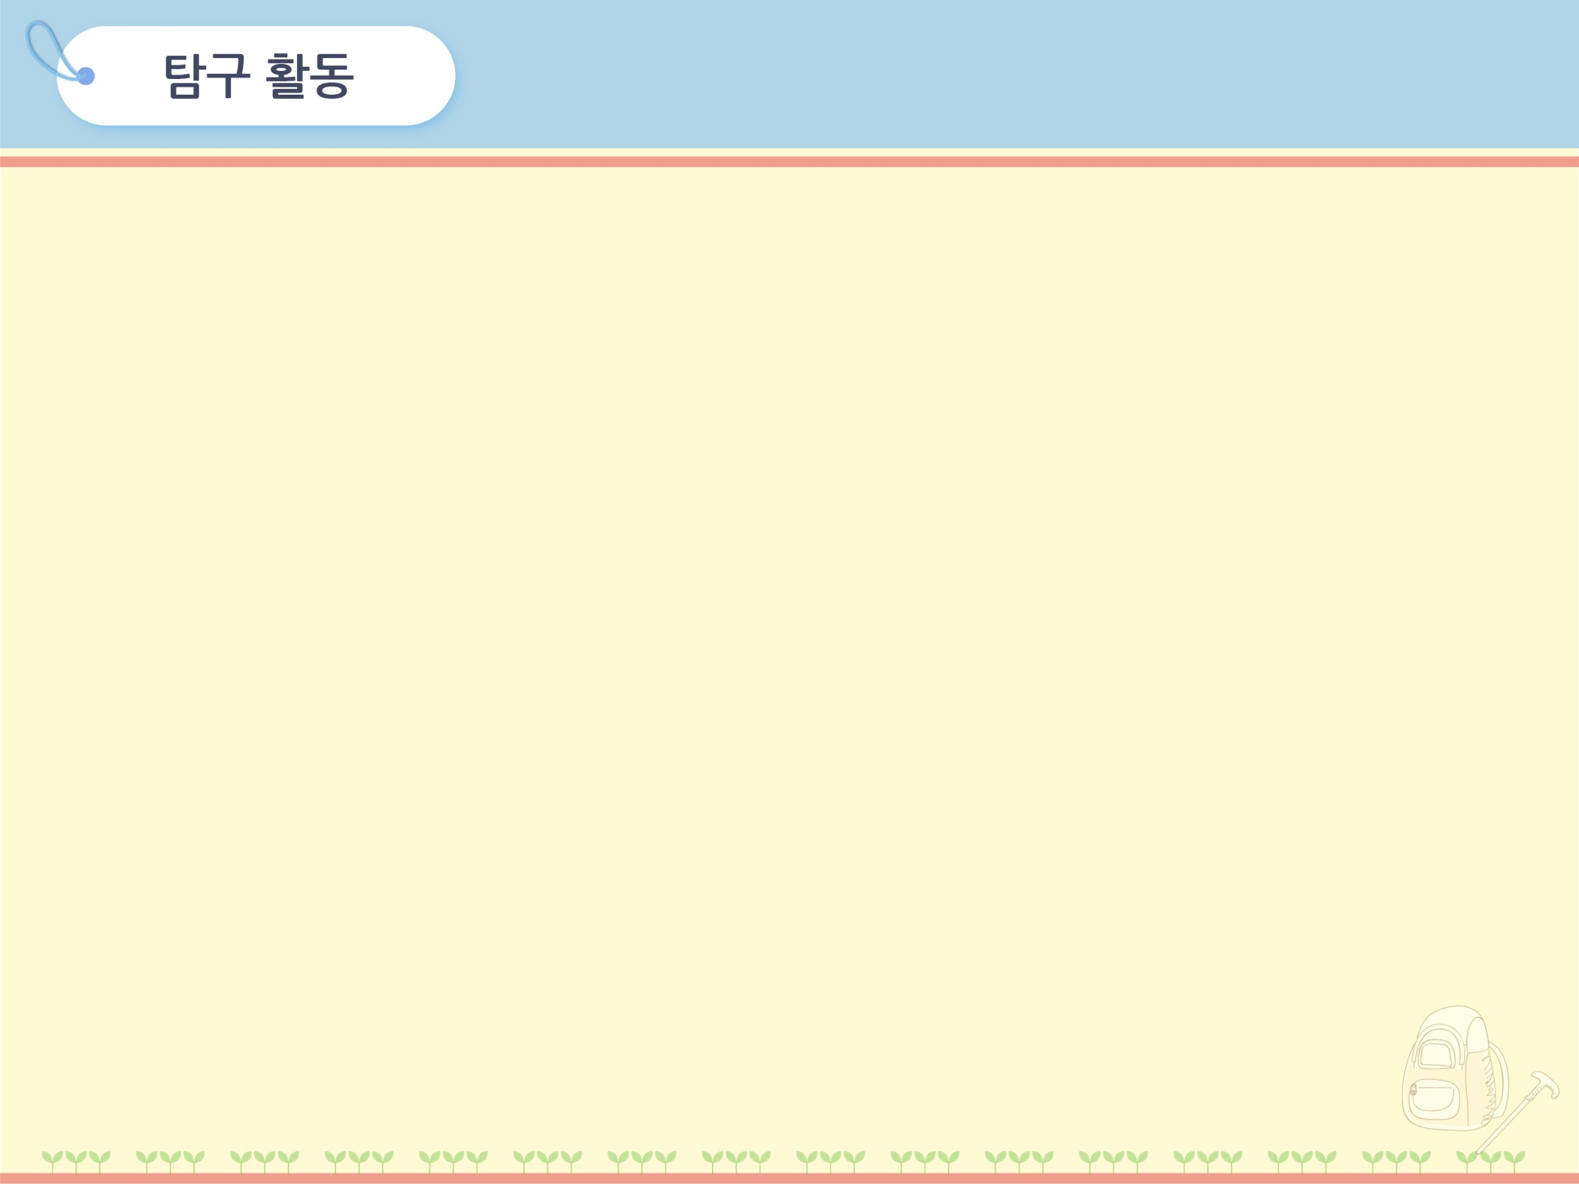

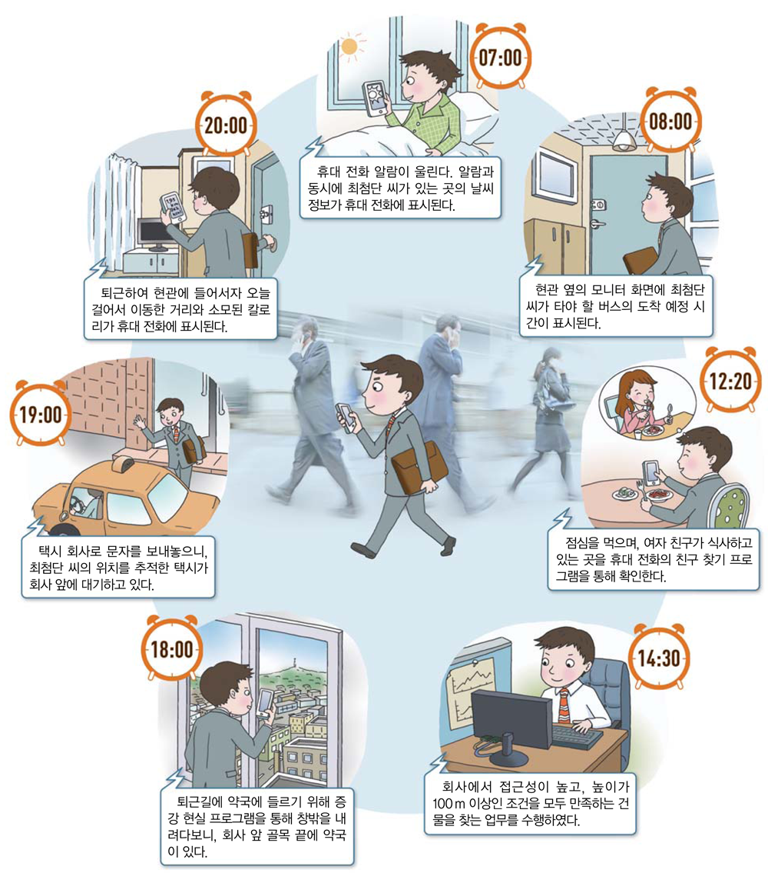
(132쪽)
공간 정보 기술의 발달
2
공간 정보 기술을 활용한 최첨단 씨의 하루

Slide 9
(132쪽)
공간 정보 기술의 발달
2
공간 정보 기술을 활용한 최첨단 씨의 하루
활동① 최첨단 씨가 이용한 서비스가 이루어지기 위해 필요한
정보를 생각해 보자.
최첨단 씨의 실시간 위치, 가장 가까운 관측소의 기상 정보, 버스 운행 정보, 여자 친구의 실시간 위치, 건축물에 대한 정보, 상점에 대한 정보, 최첨단 씨의 이동 경로가 필요하다. 이 정보들은 지리 정보 시스템(GIS)과 위치 정보 시스템(GPS)에 기반하여 제공된다.

Slide 10
(132쪽)
공간 정보 기술의 발달
2
공간 정보 기술을 활용한 최첨단 씨의 하루
활동② 최첨단 씨가 얻은 정보 중 사생활 침해의 우려가 있는
것을 찾아보자.
여자 친구의 위치를 파악하기 위해 위치 정보를 사용하는 것은 본인의 동의가 없이 행해질 경우 심각한 사생활 침해 사례에
해당된다.
활동③ 공간 정보 기술의 발달로 인해 나타날 10년 후의
미래 사회 모습에 대해 토의해 보자.
공간 정보 기술 발달로 크게 바뀔 미래 사회 모습을 생각해 본다.

Slide 11
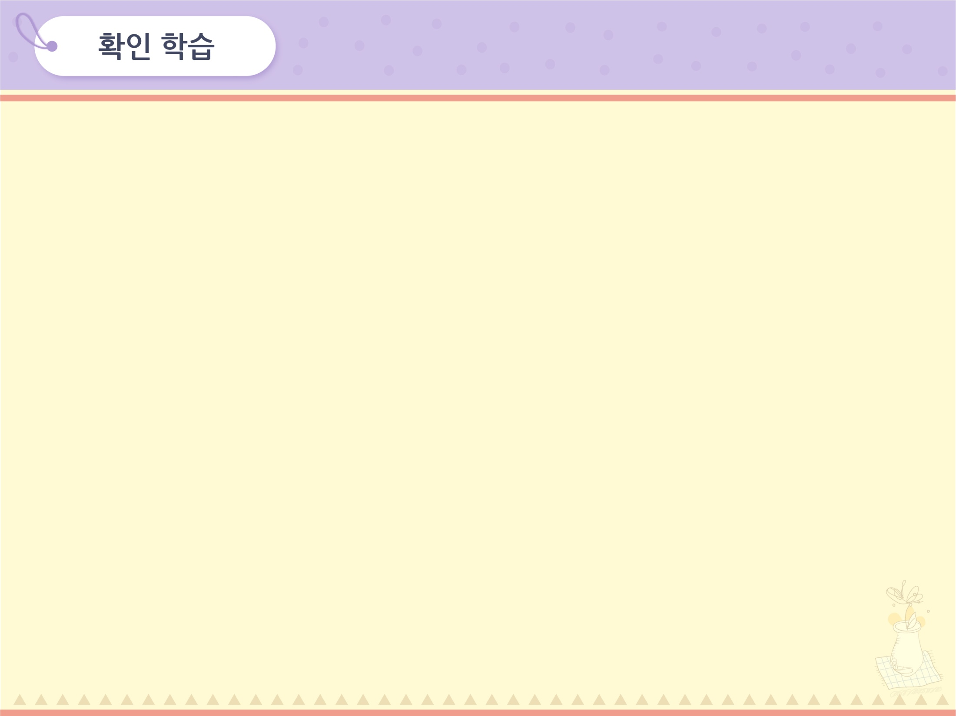

공간 정보 기술의 발달
2
컴퓨터를 이용하여 다양한 공간 정보와 속성 정보를 결합
하여 입력, 저장, 처리, 분석, 표현하는 종합적인 관리
시스템은?
답: 지리 정보 시스템(GIS)
2. 인공위성에서 보내는 신호를 수신해 사용자의 현재 위치를
알려주는 시스템은?
답: 위치 정보 시스템(GPS)

Slide 12
공간 정보 기술의 발달
2
3. ( )은 국가 기반 시설의 관리, 재난 피해 방재
시스템, 공공의 안전과 자연환경 관리 등에 활용되고 있다.
답: 공간 정보 기술
4. 사용자가 장소에 상관없이 자유롭게 네트워크에 접속하여
인간의 생활에 관련된 많은 부분을 원거리에서 이용 혹은
제어할 수 있는 시스템은?
답: 유비쿼터스

Slide 13
공간 정보 기술의 발달
2
5. 공간 정보 기술의 발달로 삶이 편해짐과 동시에 나타날 수
있는 문제점은?
답: 공간 정보의 악용, 사생활 침해 등
6. 사용자가 눈으로 보는 현실 세계에 부가 정보를 갖는 가상
현실을 겹쳐서 보여 주는 기술은?
답: 증강 현실

Slide 14
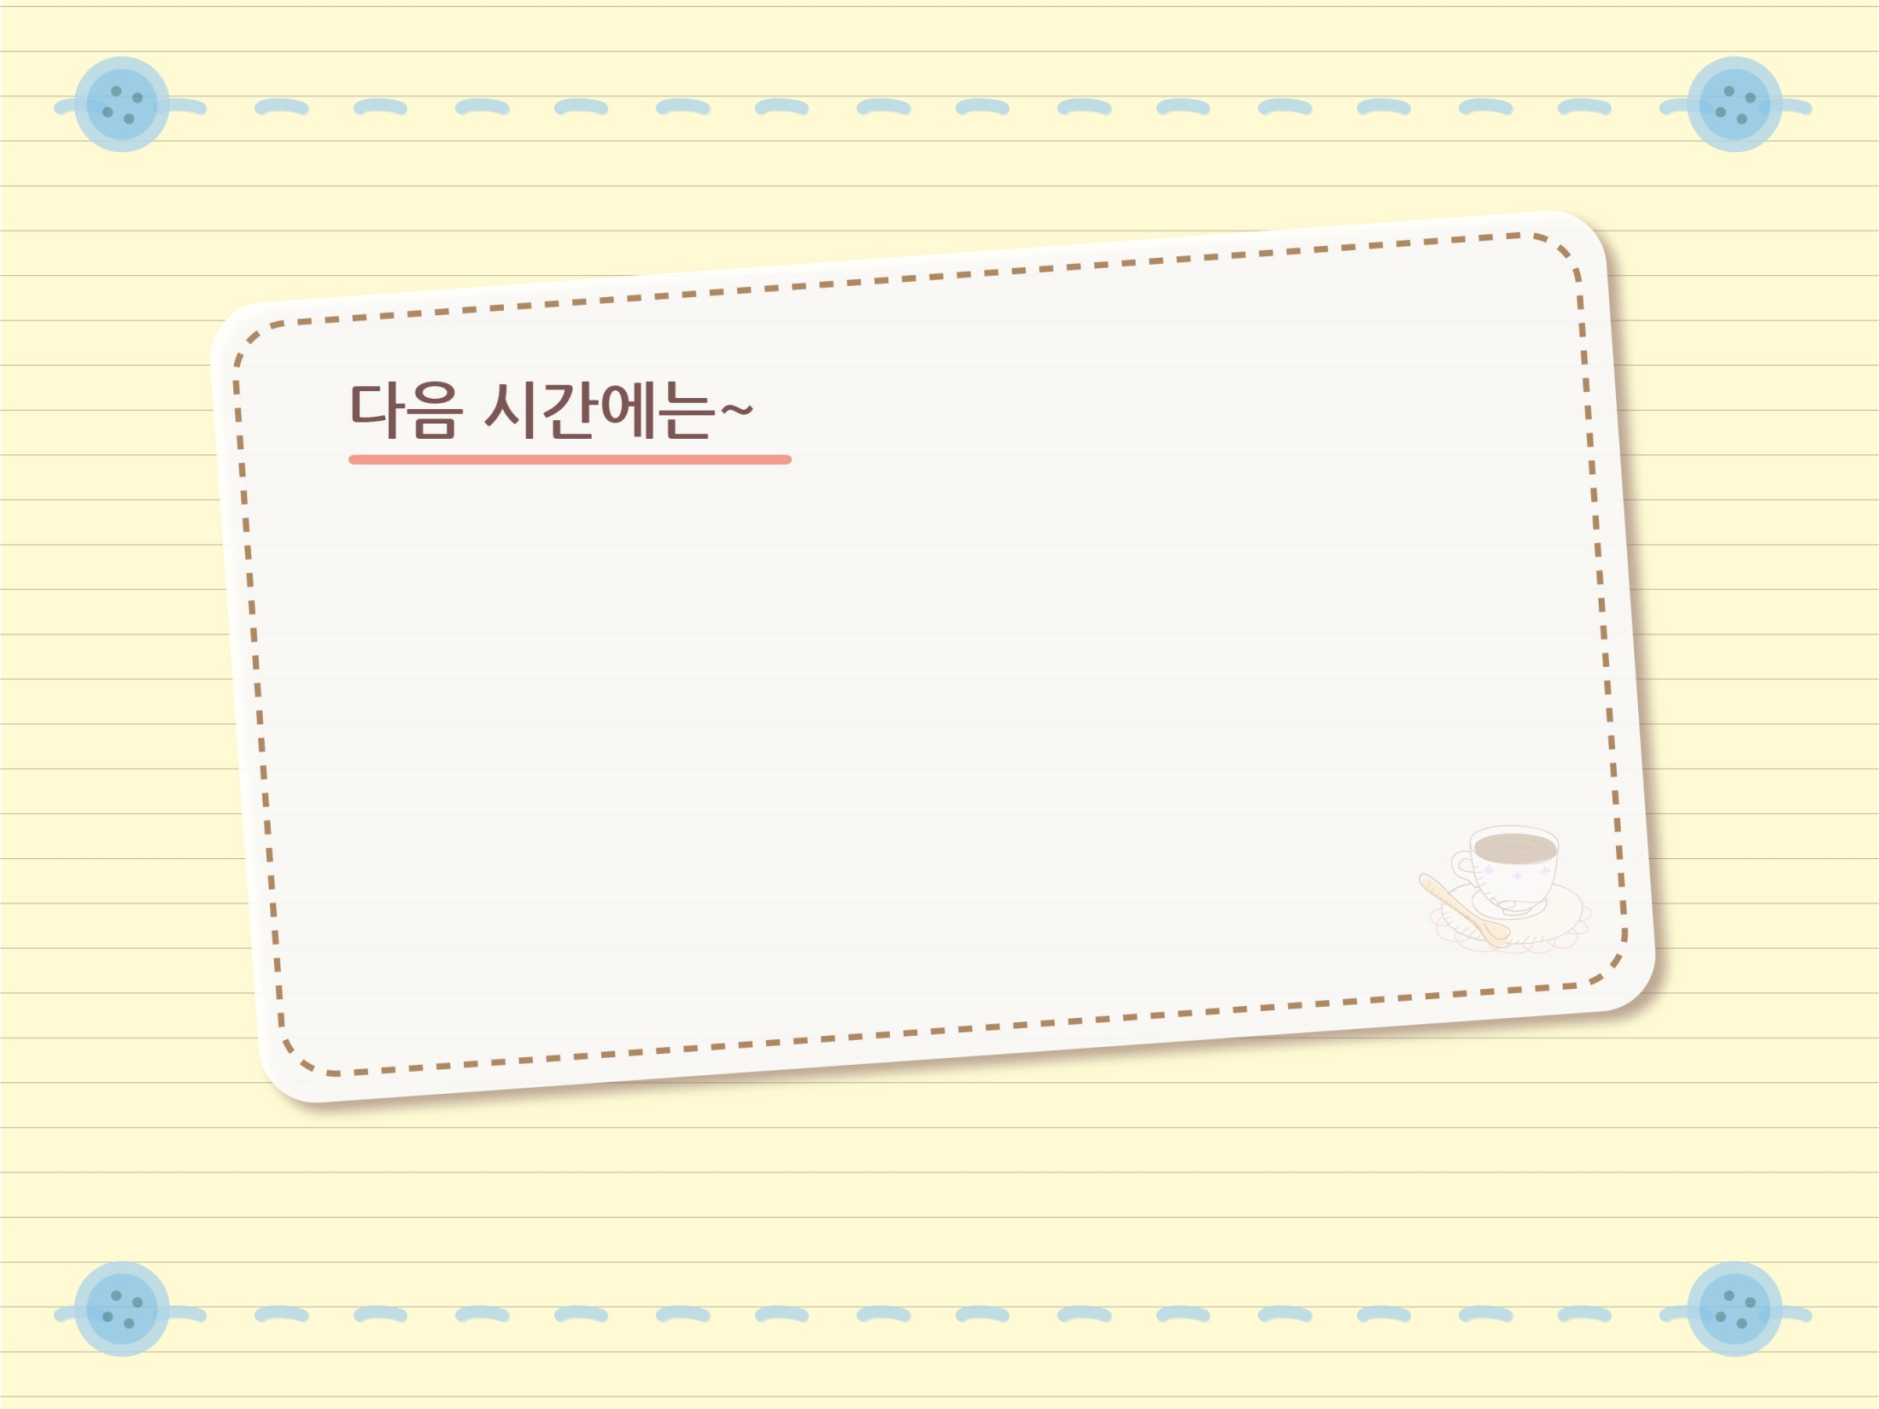
3
정보화로 인한 삶의 변화에
대해 수업합니다.

